Slide 1
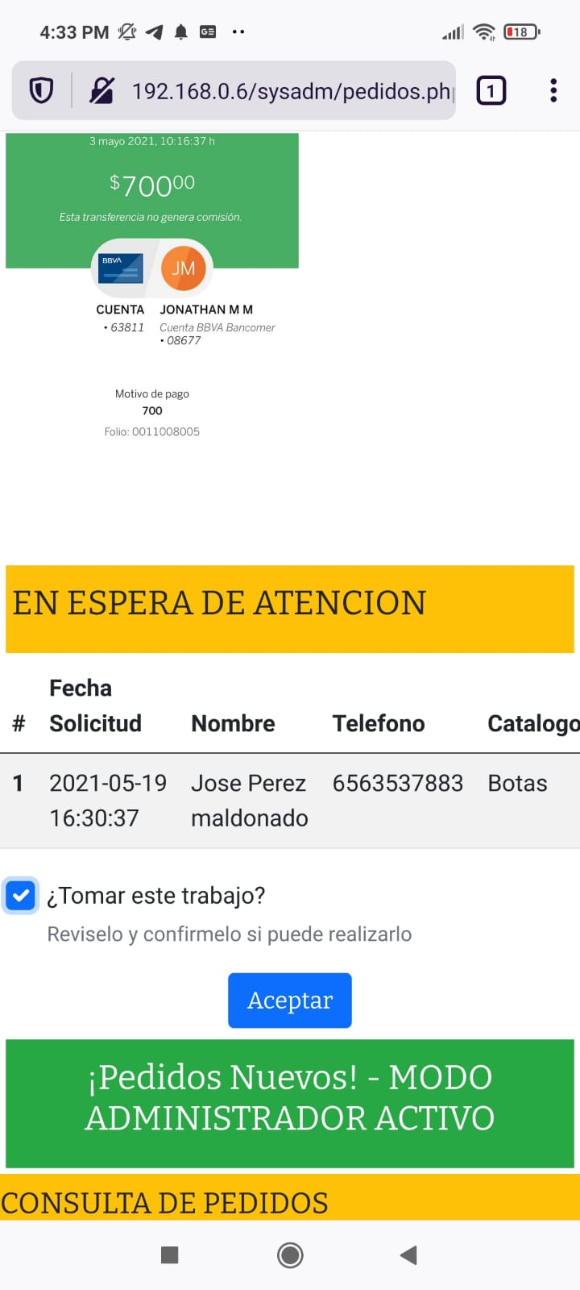
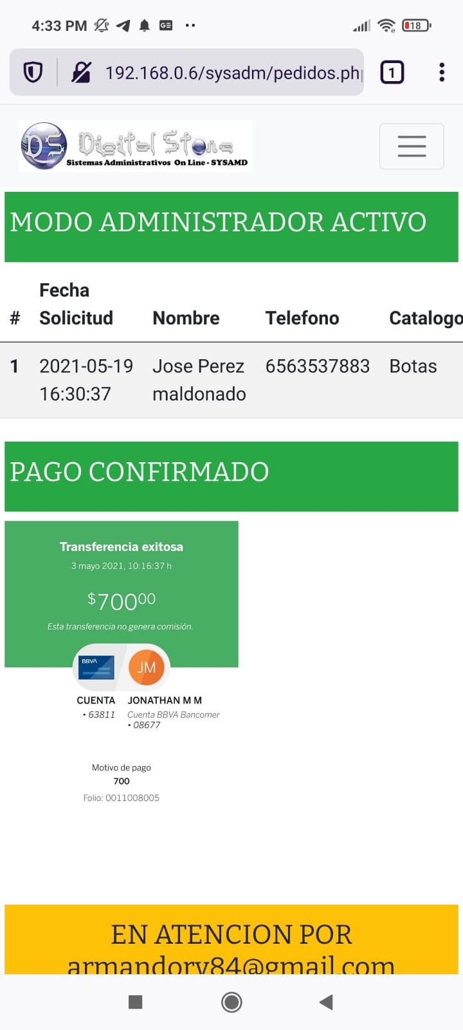
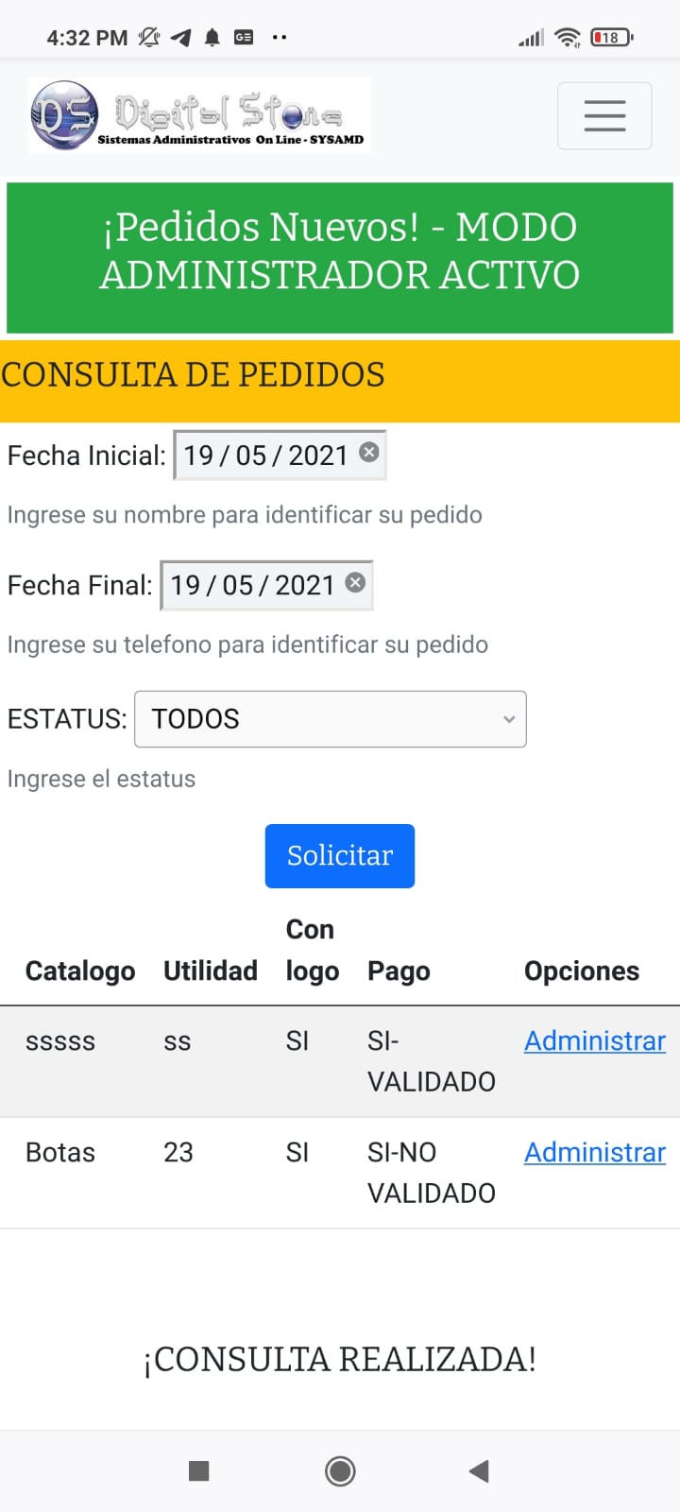
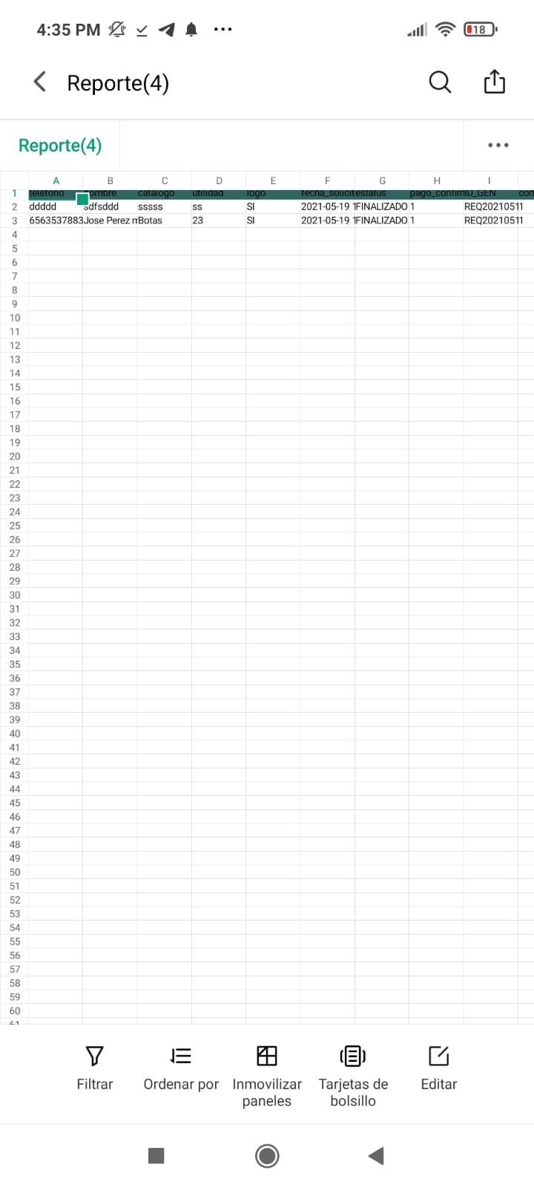
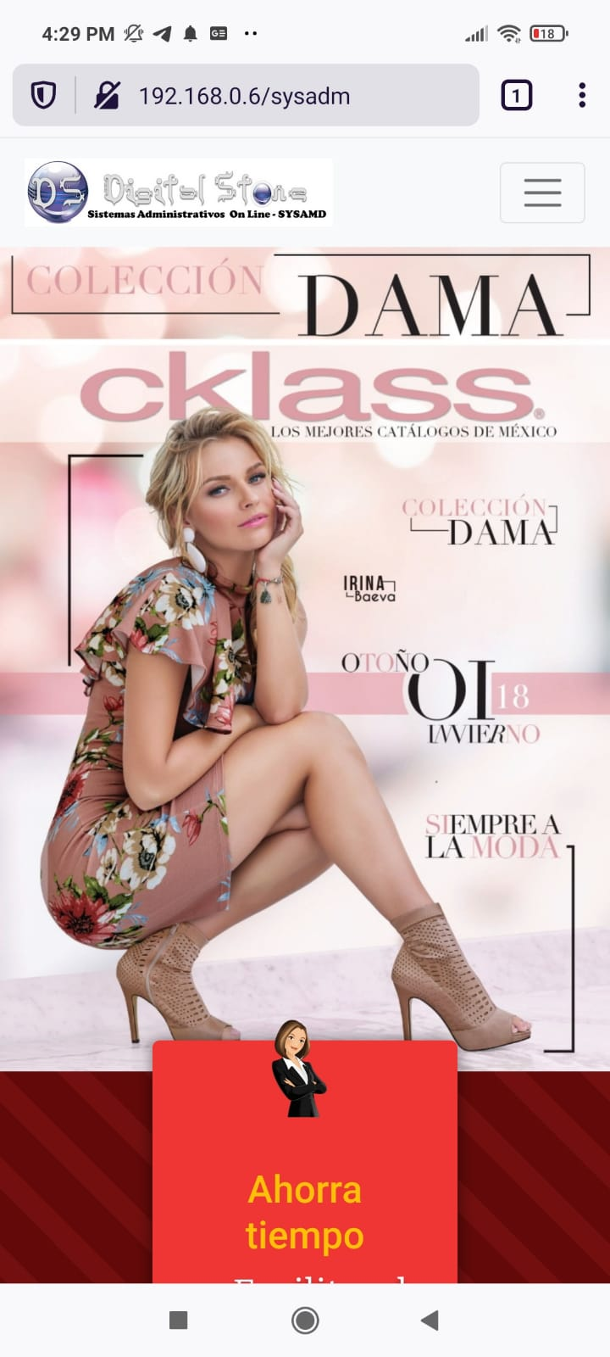
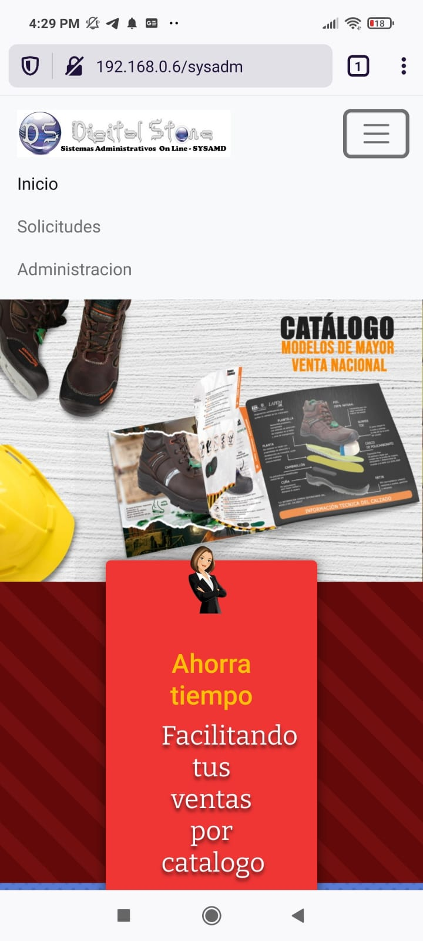
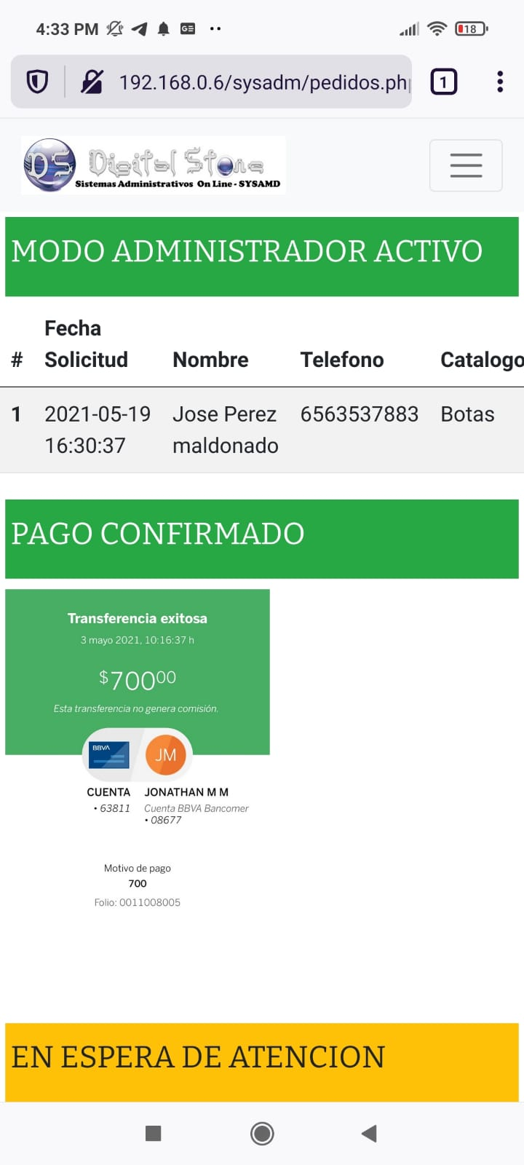
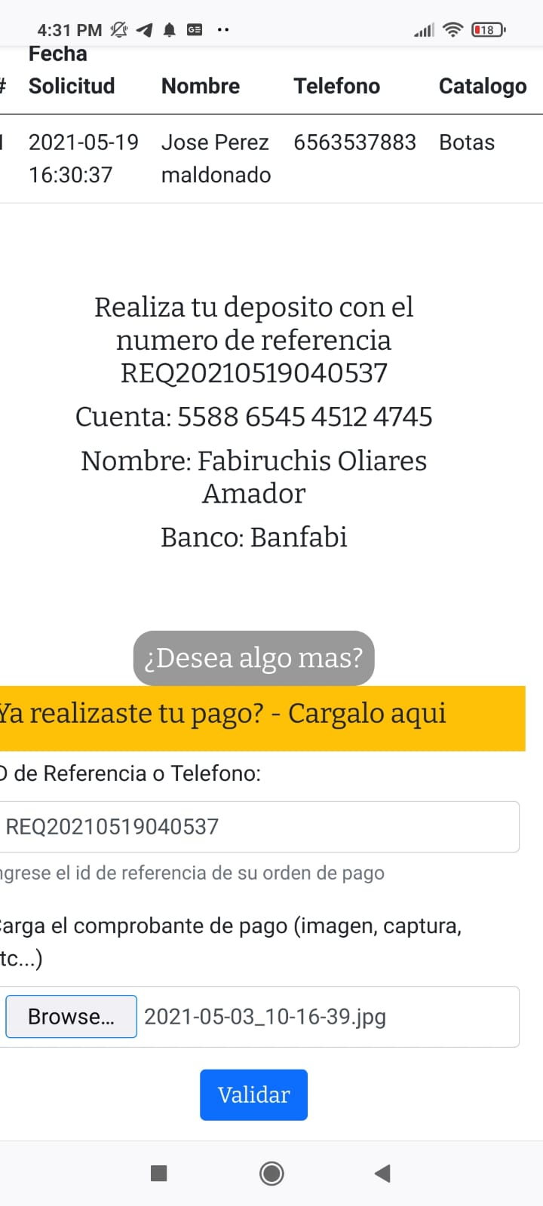
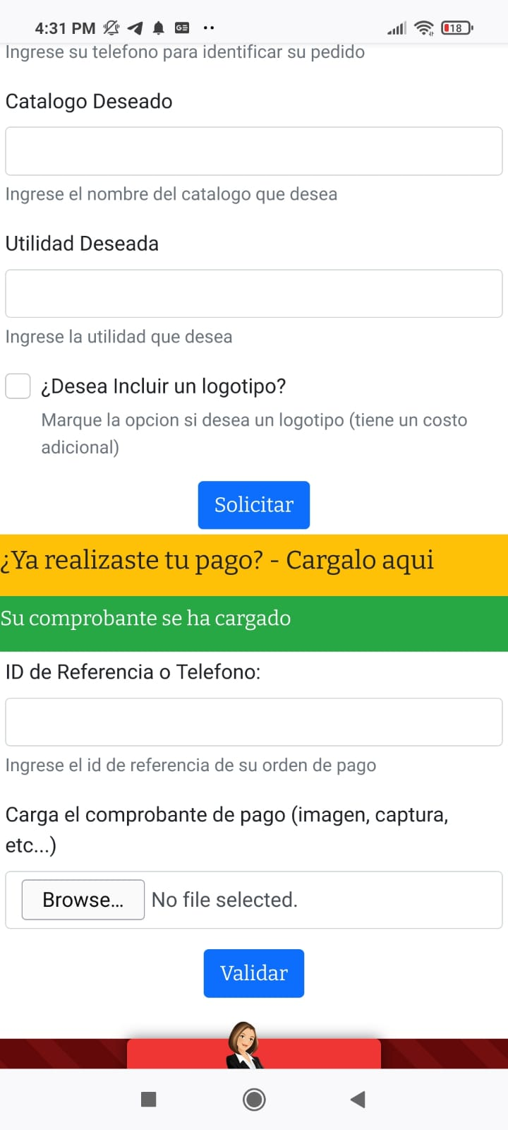
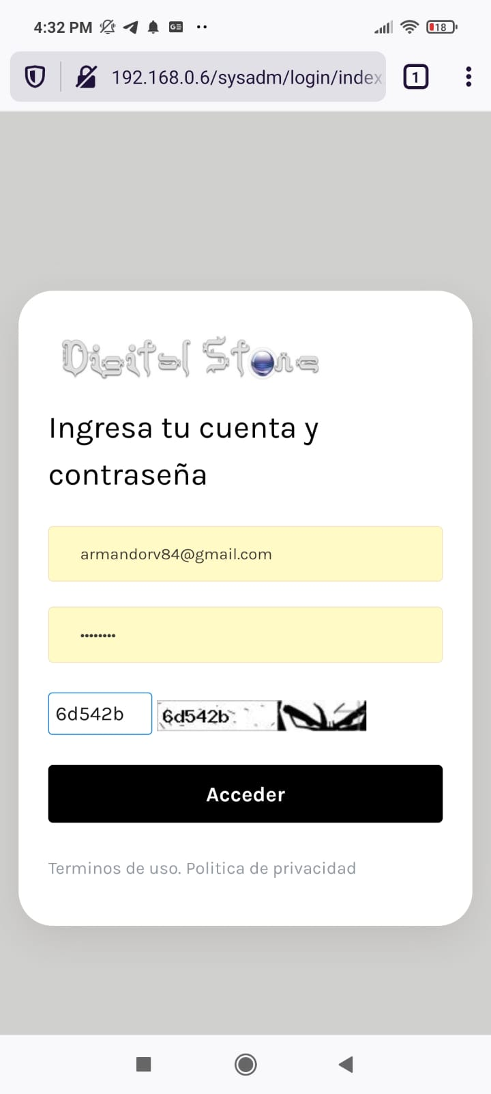
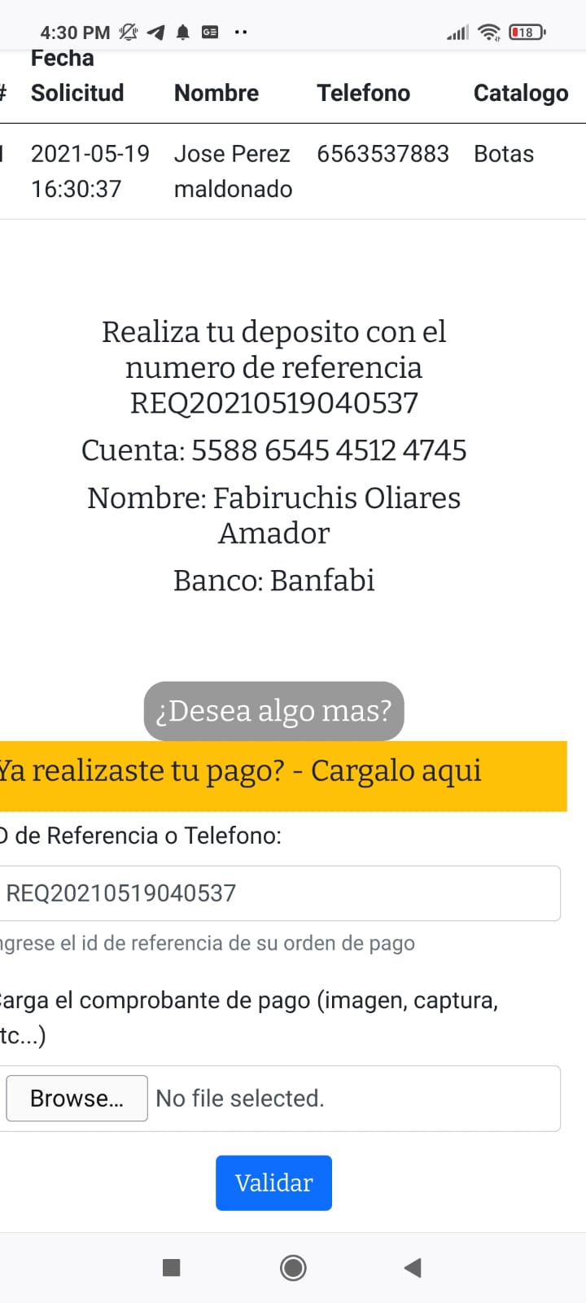
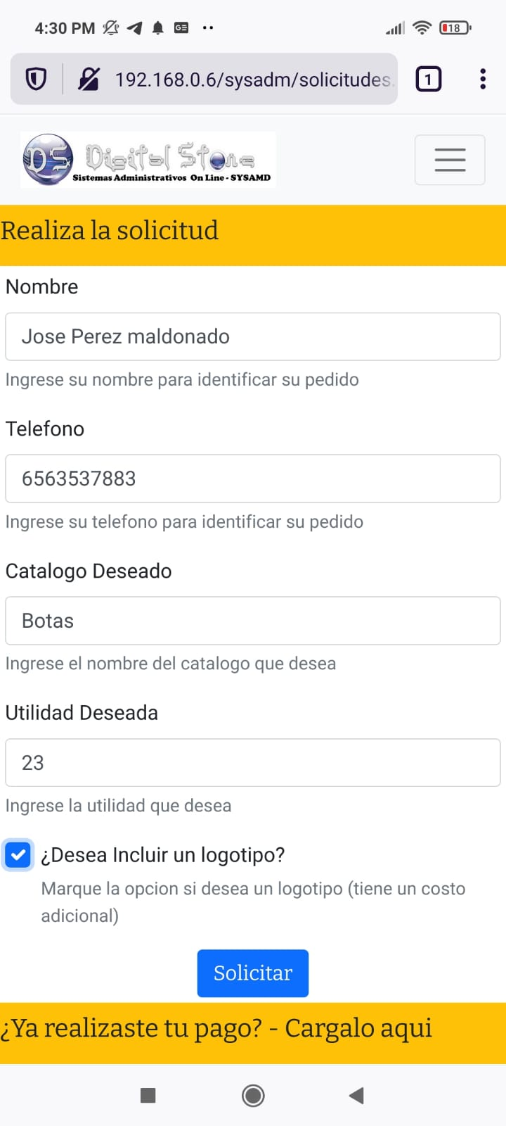
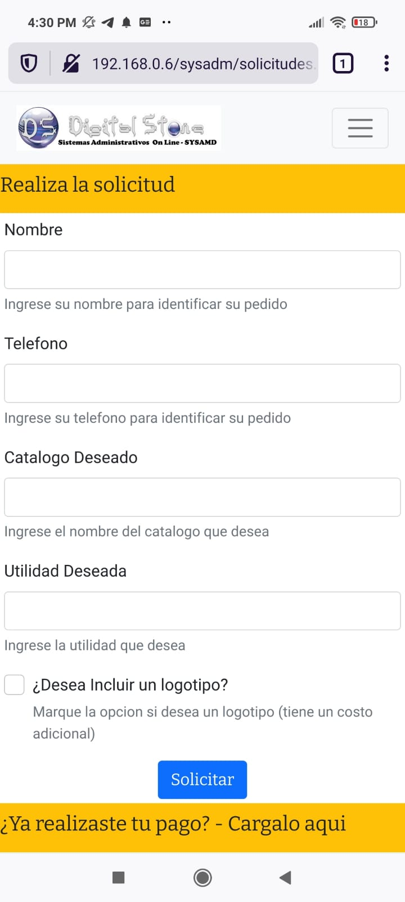
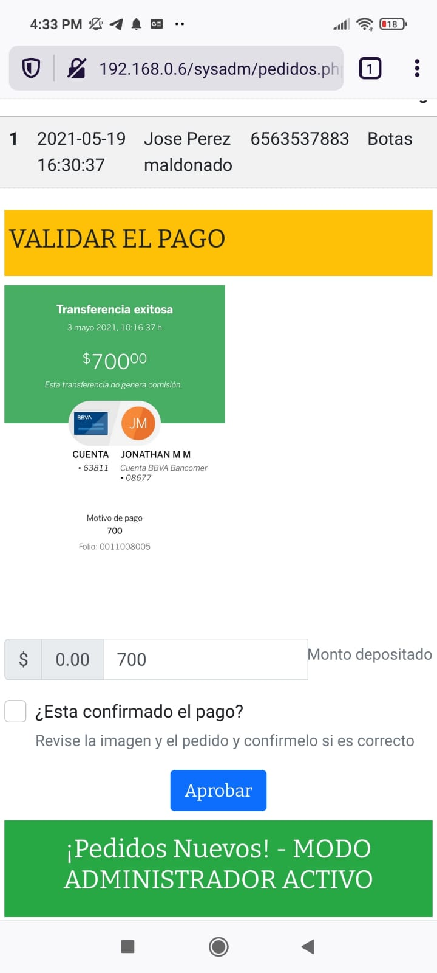
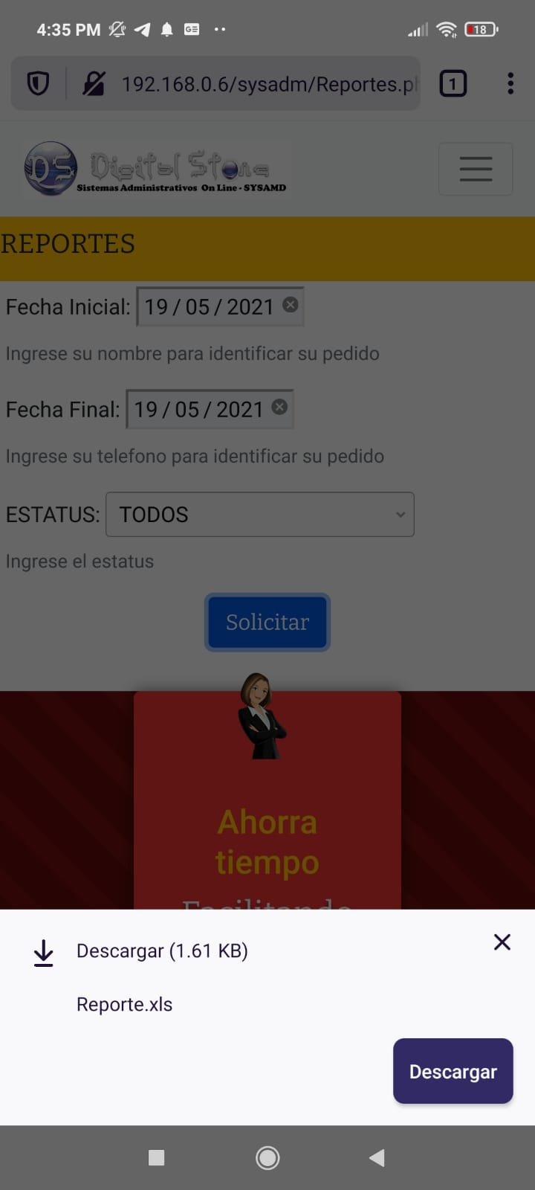
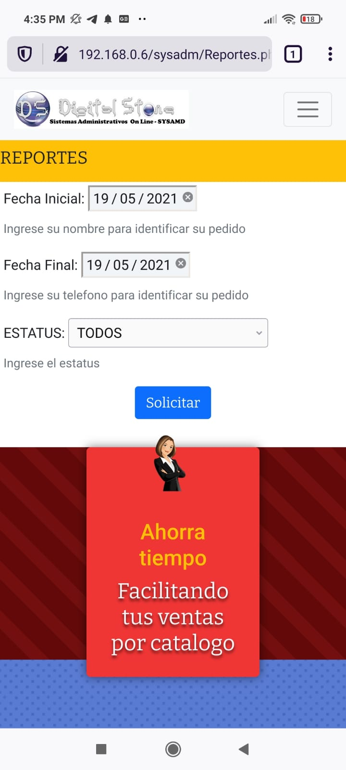
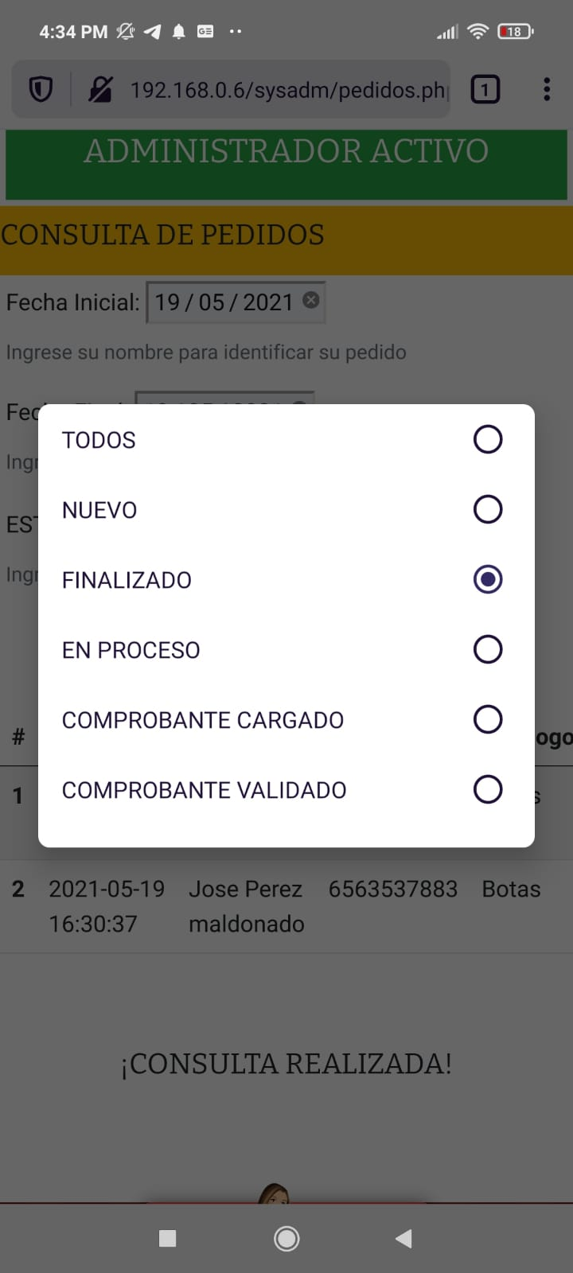
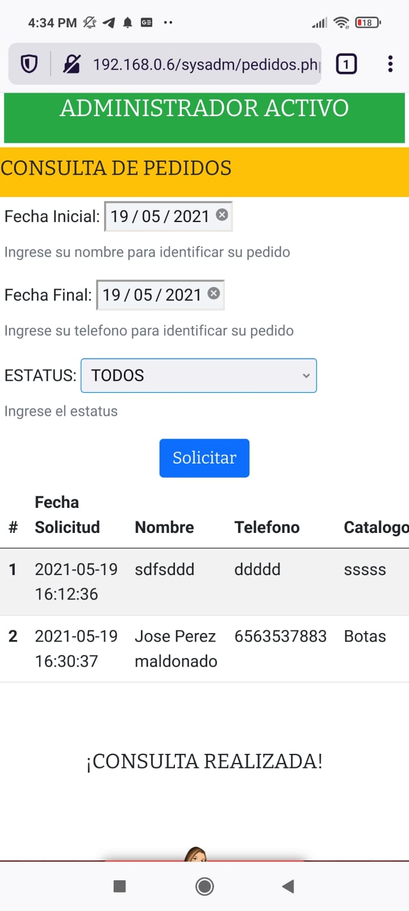
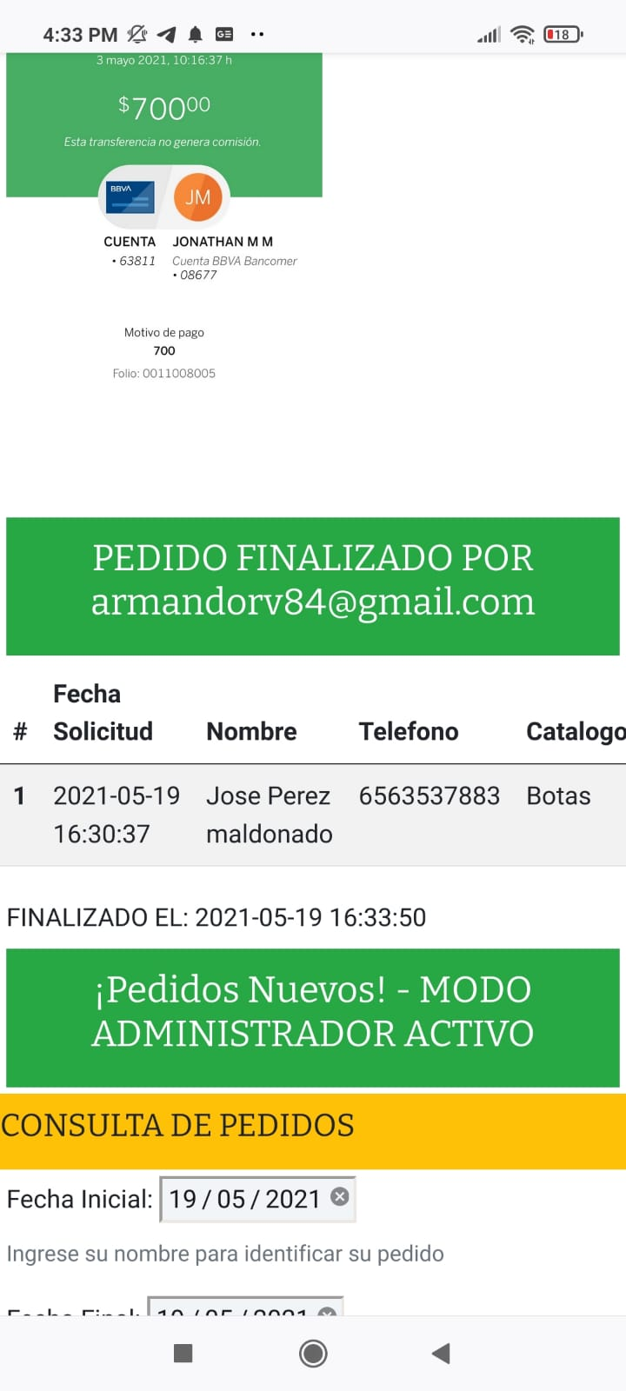
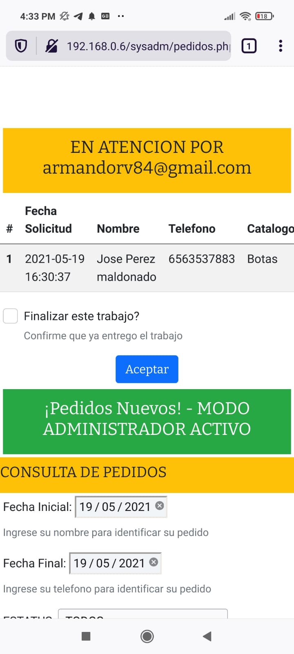
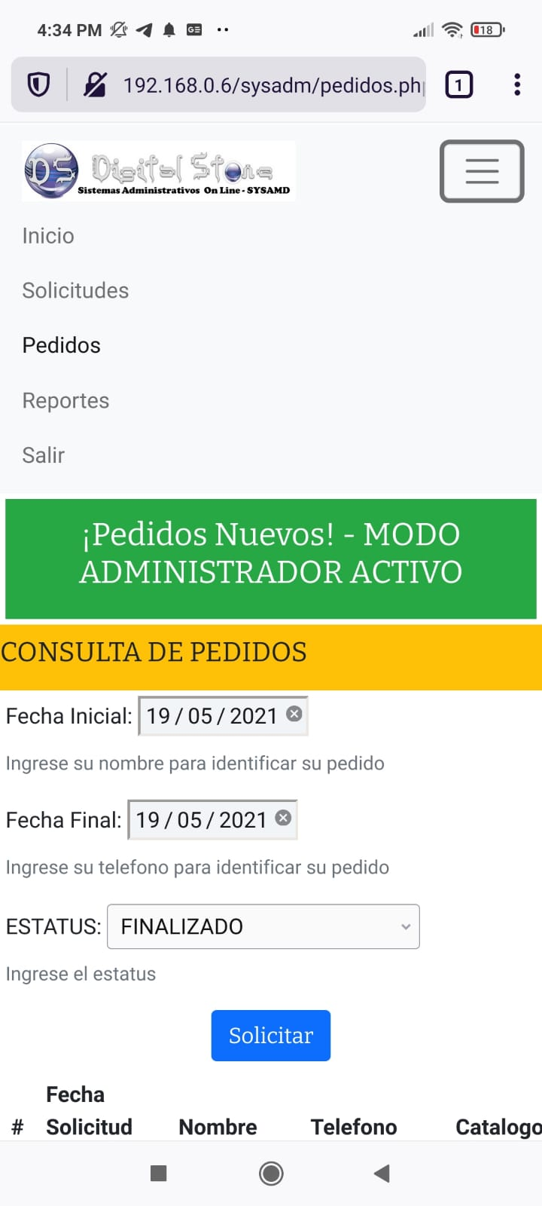



Slide 2
El sistema de control y gestión de digital Stone es un sistema creado en la nube para interactuar , administrar y gestionar peticiones de los clientes de forma mas dinámica y controlada, se puede adaptar al giro que sea necesario, por ejemplo una organización se encarga de poner precios a catálogos con cierto margen de utilidad donde el entregable es un catalogo con el numero de teléfono del vendedor y nombre del vendedor y los precios son con el margen de utilidad solicitados por el vendedor en su petición ( precio base mas utilidad ), al final el cliente recibirá su catalogo o producto con los detalles que pidió (previo deposito o pago)
Me gustaría vender X producto por catalogo pero quiero una utilidad del 23%
VISTA CLIENTE
Realizare el deposito por mi requerimiento…
Listo ya cargue la captura o imagen de mi pago

Slide 3

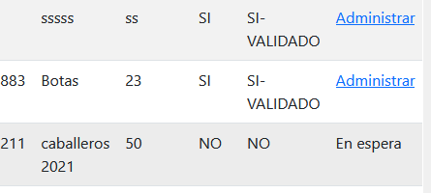
VISTA ADMINISTRADORES
De entrada mostrara los pedidos realizados en ese mismo día
Solo las peticiones con un “pago cargado” podrán ser administrados
Solo las peticiones sin un “pago” no podrán ser gestionadas y seguirán en “espera”

Slide 4
Al momento de administrar un pedido lo primero que se debe de hacer es que el encargado de validar los pagos deberá comprobar que el pago del cliente, revisar el deposito y aprobar el pago (PREVIA VALIDACION).
VALIDANDO PAGOS
VISTA ADMINISTRADORES
ASIGNACION DEL PEDIDO
Al aprobar el pago se habilitara la opción de “Tomar este trabajo” y se aceptara para poder realizarlo con el detalle que el cliente requiere.

Slide 5


Al aprobar el pago se habilitara la opción de “Tomar este trabajo” y se aceptara para poder realizarlo con el detalle que el cliente requiere.
FINALIZACION DEL PEDIDO
VISTA ADMINISTRADORES
$568
$499
Jose Pérez Maldonado
Telefono:6563537883
VISTA CLIENTE
El cliente: recibe su pedido con el detalle requerido y se finaliza el pedio

Slide 6
Reportes
Para los reportes se pueden ver en el mismo sistema seleccionado el periodo deseado y el estatus de los pedidos.
VISTA ADMINISTRADORES
Reportes en Excel
Se pueden descargar los pedidos en formato xls (Excel)

Slide 7

Se puede ajustar a pizzerías
Tiendas en line.
Creadores de servicios en línea.
Administración de trabajo a destajo

